Slide 1
План занятия
Определения и виды требований
Атрибуты качества требований
Разработка требований: сбор, анализ, управление

Slide 2
Требования
Понятие требований, их классификация, источники и способы сбора

Slide 3
Need vs Requirement
Потребность
Требование
— проблема или возможность, которой необходимо заняться.
© BABOK
— это практичное представление потребности.
Требования фокусируются на понимании того, какие виды ценности могут быть поставлены, если требование будет выполнено.
© BABOK

Slide 4
Типы требований
По Вигерсу
По BABOK
Бизнес-требование / Business requirements
Бизнес-правило / Business rules
Ограничение / Constraints
Tребования к внешним интерфейсам / External interface requirements
Характеристика (Функция) / Feature
Функциональное требование / Functional requirements
Нефункциональное требование / Non-functional requirements
Системное требование / System requirements
Пользовательское требование / User requirements
Бизнес-требования / Business requirements
Требования заинтересованных сторон / Stakeholder requirements
Требования к Решению / Solution requirements
Функциональное требование / Functional requirements
Нефункциональное требование / Non-functional requirements
Переходные требования / Transition requirements

Slide 5
Бизнес-требование / Business requirements
– высокоуровневая бизнес-цель организации или заказчиков системы. Описывают, почему организации нужна такая система, то есть цели, которые организация намерена достичь с ее помощью.
Примеры:
Необходимо сократить время обработки заказа до 15 минут;
Повысить уровень лояльности покупателей к компании;
Сократить расходы на службу поддержки клиентов;

Slide 6
Бизнес-правило / Business rules
– политика, предписание, стандарт или правило, определяющее или ограничивающее некоторые стороны бизнес-процессов. Включают корпоративные политики, правительственные постановления, отраслевые стандарты и вычислительные алгоритмы. По своей сути это не требование к ПО, но оно служит источником нескольких типов требований к ПО.
Примеры:
Заказ не должен «провисеть» без ответа более 5 минут;
Согласно нормам поставщиков услуг имеил-рассылок, во всех рассылках с бонусными товарами должна быть возможность отписки от рассылки.
Только зарегистрированные пользователи могут задать свой вопрос на портале.

Slide 7
Внешнее требование к интерфейсу / External interface requirements
– описание взаимодействия между ПО и пользователем, другой программной системой или устройством. Речь идет о подключениях к другим программным системам, аппаратным устройствам и пользователям, а также коммуникационные интерфейсы.
Примеры:
Facebook API для репостов
специальные возможности для пользователей с проблемами со зрением, различением цвета и другими ограничениями

Slide 8
Функциональное требование / Functional requirements
– определяют, каким должно быть поведение продукта в тех или иных условиях. Они определяют, что разработчики должны создать, чтобы пользователи смогли выполнить свои задачи (пользовательские требования) в рамках бизнес-требований.
Примеры:
Каждый новый заказ должен попадать на наименее занятого оператора; Наименее занятым считается оператор, за которым закреплено наименьшее количество обрабатываемых заказов.
В бонусном портале пользователь видит список товаров, которые он может купить на накопленную сумму бонусов.
В верхней части портала отображается строка ввода, в которую пользователь будет вводить свой вопрос; Под строкой должны появляться статьи ЧаВо, найденные по введенным пользователем словам.

Slide 9
Нефункциональное требование / Non-functional requirements
– описание свойства или особенности, которым должна обладать система, или ограничение, которое должна соблюдать система. Требования, отличные от функциональных, могут описывать не что система делает, а как хорошо она это делает.
Примеры:
Средний отклик системы должен быть не более одной секунды, при одновременной обработке 50 заказов.
Во избежание взломов и мошенничества, данный портал должен работать с помощью протокола https.
Клиентский портал должен работать на последних версиях браузеров: IE, Chrome, Mozilla, Safari, Opera.

Slide 10
Атрибуты / параметры качества
– вид нефункционально требования, описывающий характеристику сервиса или производительность продукта. Еще называют требованиями по уровню обслуживания и т.п. Они представляют собой описание различных измерений характеристик продукта, которые важны для пользователей или для разработчиков и тех, кто будет обслуживать систему, таких как производительность, доступность и переносимость.
легкость и простота использования (usability)
производительность (performance)
удобство эксплуатации и технического обслуживания (maintainability)
надежность и устойчивость к сбоям (reliability)
взаимодействия системы с внешним миром (interfaces)
расширяемость (scalability)

Slide 11
Системное требование / System requirements
– описывает требования к продукту, который содержит многие компоненты или подсистемы. Говоря о системе, мы подразумеваем программное обеспечение или подсистемы ПО и оборудования. Люди и процессы тоже часть системы, поэтому определенные системные функции могут распространяться и на людей.
Примеры:
Операции со счетом должны осуществляться на едином сервере и быть доступным пользователю через мобильное и браузерное клиентские приложения

Slide 12
Ограничения / Constraints
– условия, которые модифицируют требование или набор требований, сужая выбор возможных решений. Обычно это внешние по отношению к системе условия или принятые ранее решения.
Примеры:
Сайт должен разрабатываться на языке Java
Приложения должно запускаться на всех моделях iPhone начиная с iPhone5

Slide 13
Пользовательское требование / User requirements
– задача, которую определенные классы пользователей должны иметь возможность выполнять в системе, или требуемый атрибут продукта
Примеры:
Необходимо создать систему автоматического распределения поступивших заказов между операторами;
Необходимо создать портал, в котором покупатели смогут управлять своими бонусами, оплачивать товары с помощью них.
Создать портал самообслуживания, в котором пользователь сможет найти ответы на часто-задаваемые вопросы без обращения в службу поддержки.

Slide 14
Переходные требования / Transition requirements
- описывают возможности, которые Решение должно иметь и условия, которым Решение должно удовлетворять, чтобы обеспечить переход от текущего состояния к будущему состоянию, но которые будут не нужны после того, как изменения будут осуществлены. Эти требования отличаются от других типов требований, поскольку они носят временный характер. Переходные требования относятся к таким темам как — преобразование данных, обучение и обеспечение непрерывности бизнеса.
Примеры:
Необходимо осуществить миграцию баз данных.

Slide 15
Условная группировка
Функциональные требования
что система должна делать
Нефункциональные требования
как будет работать система и почему именно так
Бизнес-требования.
Пользовательские требования
Функциональные требования
Бизнес-правила.
Внешние интерфейсы.
Атрибуты качества.
Ограничения

Slide 16
Уровни требований
бизнес-требования / business requirements
описываются в документе концепции и границ / vision and scope document
пользовательские / user requirements
описываются в документе пользовательских требований / user requirements document -> user stories & use cases
функциональные требования / functional requirements*
описываются в спецификации программных требований / software requirements specification
* Требования к реализации

Slide 17
Атрибуты качества требований
корректность;
однозначность;
полнота;
непротиворечивость;
упорядоченность по важности и стабильности;
проверяемость;
модифицируемость;
трассируемость;
понятность.

Slide 18
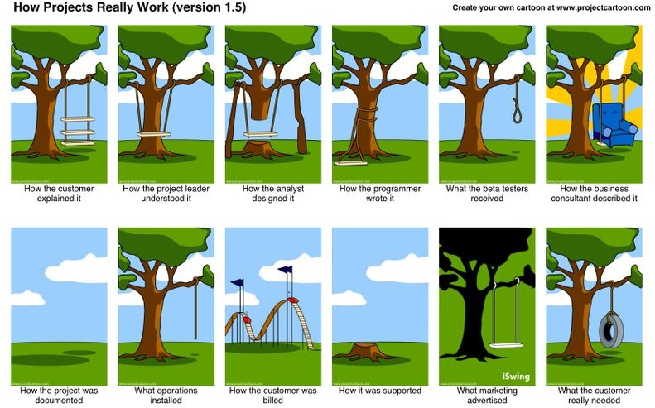

Slide 19
Выявление и сбор требований / Requirements Elicitation & Gathering
Определение классов пользователей продукта и других заинтересованных лиц;
Понимание задач и целей;
Изучение среды, в которой будет использоваться продукт;
Выявление потребностей и ожиданий пользователей.

Slide 20
Методы сбора требований / Elicitations techniques
Мозговой штурм / Brainstorming
Анализ документации / Document Analysis
Фокус группы / Focus Groups
Анализ интерфейсов / Interface Analysis
Интервью / Interviews
Наблюдение / Observation
Прототипирование / Prototyping
Семинары / Requirements Workshops
Опросники / Survey / Questionnaire

Slide 21
Анализ требований / Analyzing requirements
Разбиение и группировка по типам требований;
Декомпозиция;
Выделение функциональных требований;
Распределение требований по компонентам ПО;
Согласование приоритетов реализации;
Выявление пробелов в требованиях или излишних требований.

Slide 22
Управление требованями / Requirements management
Определение основной версии требований;
Оценка влияния и затрат на внедрение изменений;
Обновление планов проекта в соответствии с изменениями в требованиях;
Анализ новых обязательств;
Определение отношений и зависимостей между требованиями;
Отслеживание состояния требований и действий по их изменению

Slide 23
Дополнительная литература

Slide 24
К. Вигерс, Дж. Битти: Разработка требований к программному обеспечению 3-е изд. /Karl Wiegers: Software Requirements 3rd edition – Глава 1 – Уровни и типы требований
BABOK – 2.3 Requirements Classification Schema
Tребования к внешним интерфейсам - https://it.rfei.ru/course/~jRzS/~R9AE/~lyK2

